Slide 1
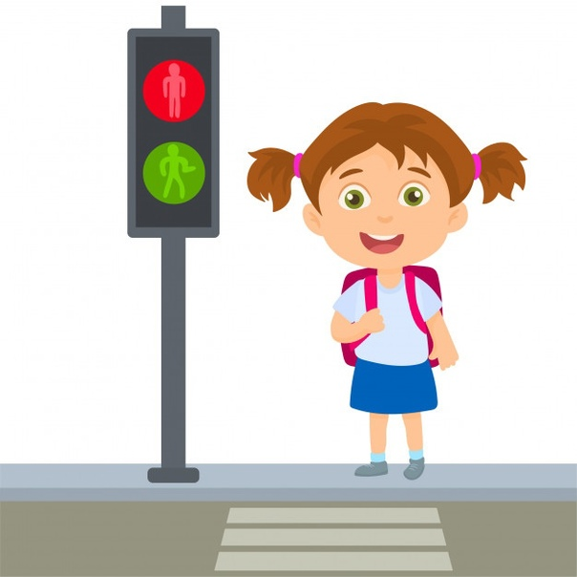

МОУ Центр развития ребёнка №3
Краснооктябрьского района Волгограда
Презентация по ПДД для детей второй младшей группы Советы светофора
Подготовили:
Воспитатель Бажанова Мария Сергеевна

Slide 2

Цель: формирование навыков безопасного поведения детей на дорогах,
осознание детьми важности соблюдения правил дорожного движения .
Задачи:
Дать детям необходимые знания о правилах безопасности на дороге;
Вырабатывание у детей привычки правильно вести себя на дорогах;
Воспитание в детях грамотных пешеходов.

Slide 3

  Сигнал нам красный говорит:
  Через дорогу путь закрыт!
Сигнал зеленый говорит:
Через дорогу путь открыт!

Slide 4
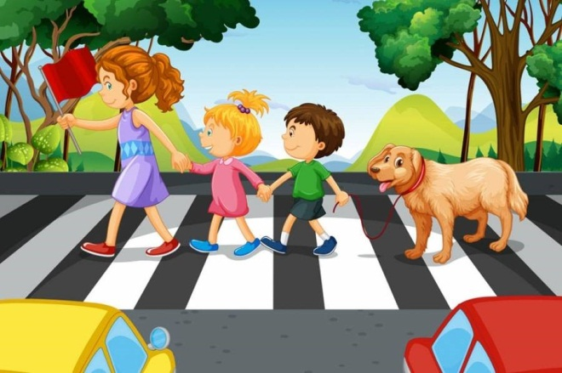
    «Зебра»-это специальный пешеходный переход, лишь по «зебре» пешеход дорогу смело перейдет!

Slide 5
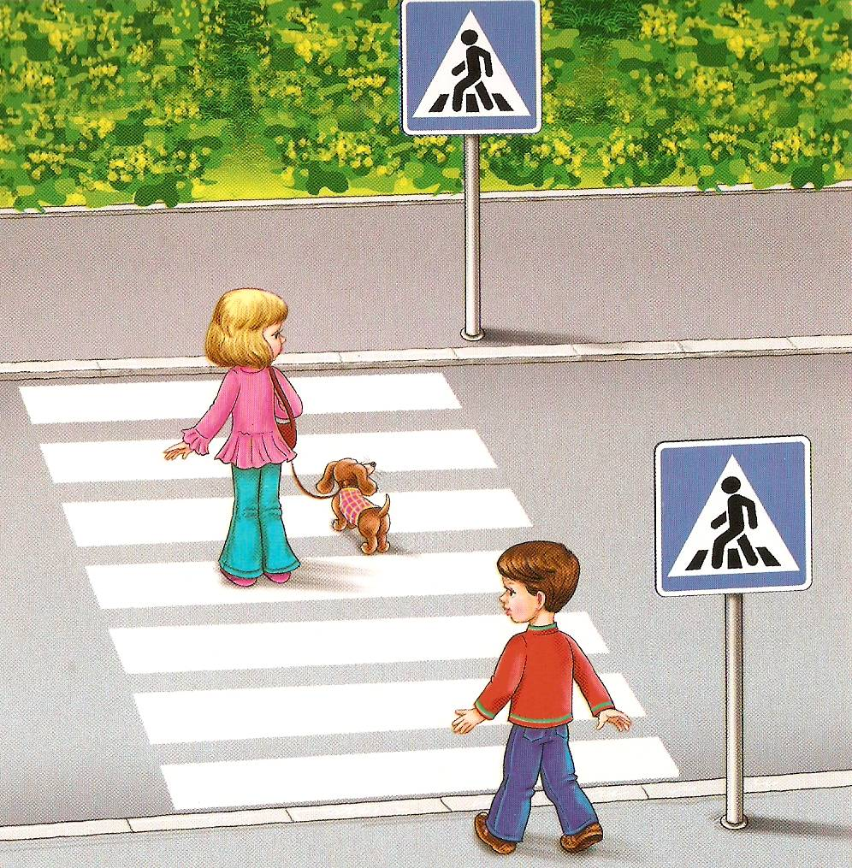
  А чтобы быть уверенным, что все автомобили, увидев пешехода, дорогу уступили, посмотрим мы направо, затем налево-движение стоит? Теперь через дорогу свободный путь открыт!

Slide 6
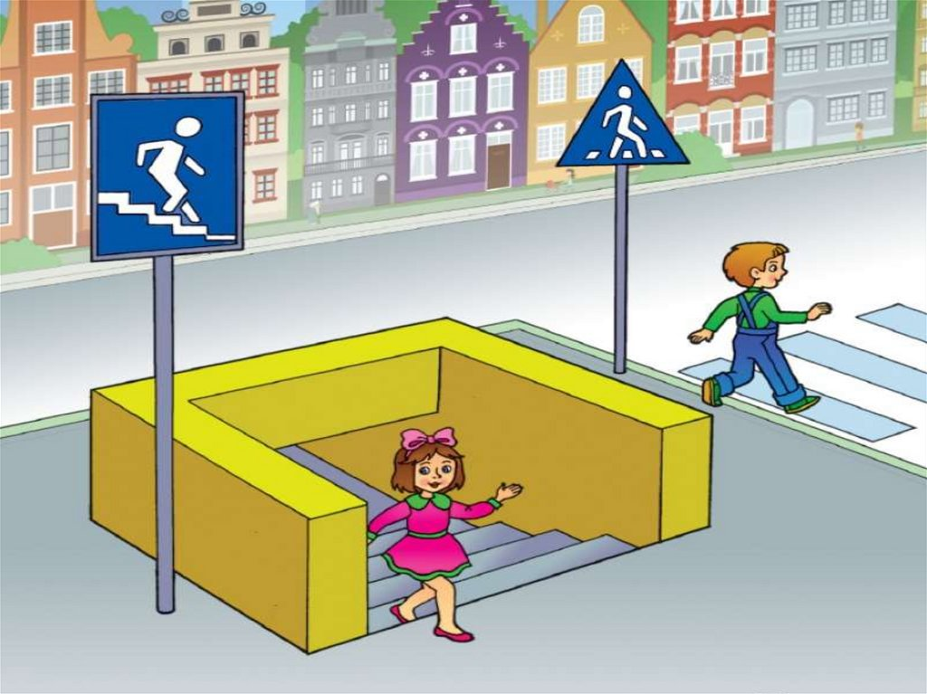
Нет светофора или «зебры» на дороге? Подземный переход придет вам на подмогу! Проложен под дорогой для пешеходов путь, при переходе улицы о нем ты не забудь!

Slide 7
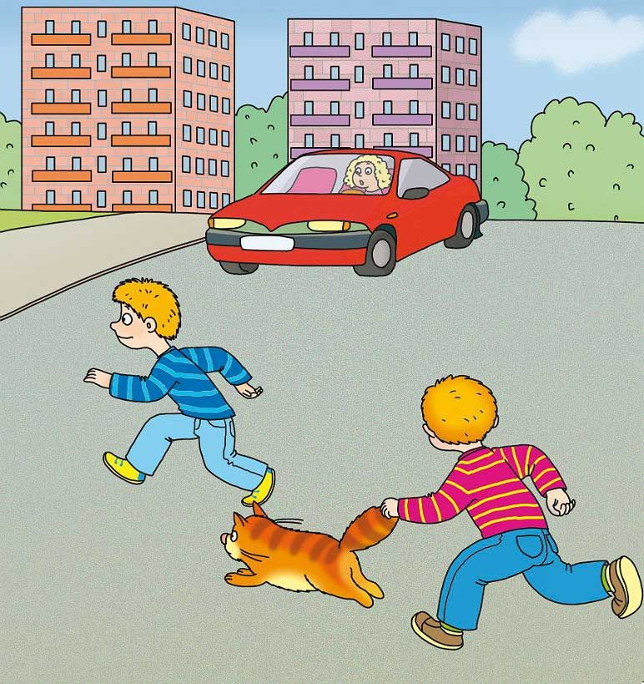
  Не перебегай проезжую часть перед близко идущим транспортом

Slide 8
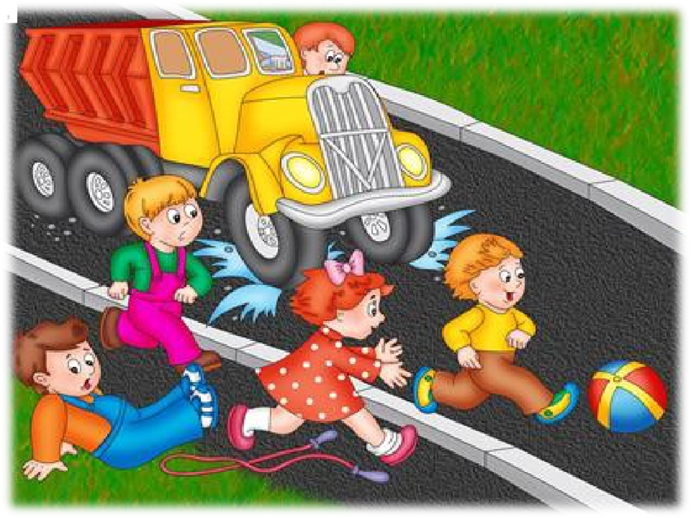
Детям-футболистам всем должно быть ясно:
Около дороги в мяч играть опасно!

Slide 9
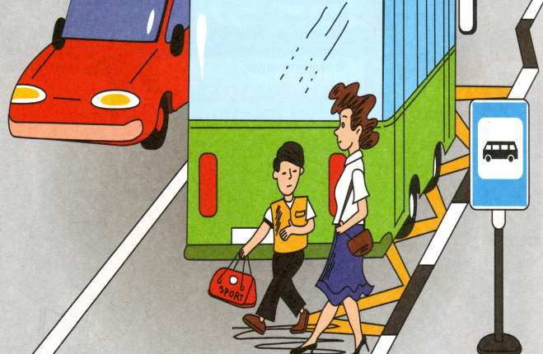
    Не обходи стоящий автомобиль - это опасно. Подожди, пока он отъедет

Slide 10
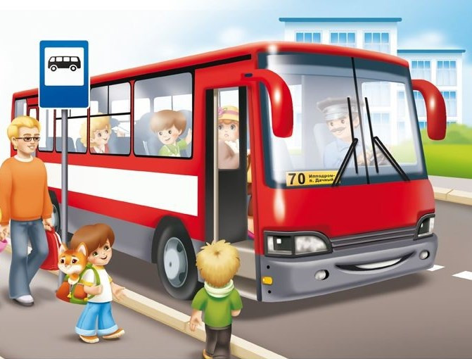
Ожидая транспорт, стойте только на посадочных площадках, на остановке

Slide 11
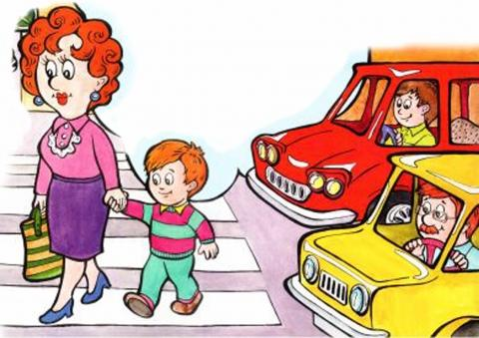
Когда к дороге подхожу, то маму за руку держу!

Slide 12
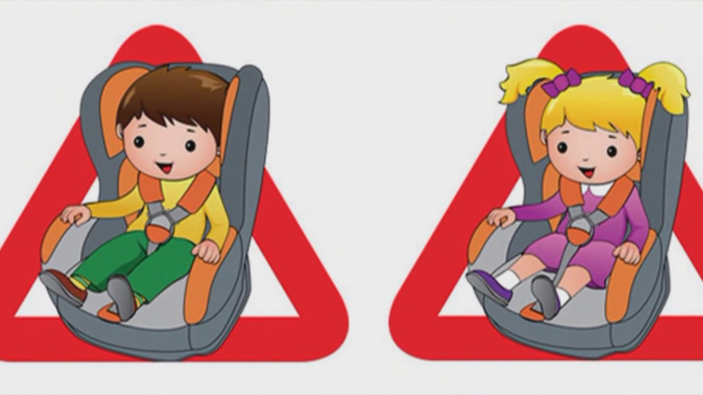
Если с мамой или с папой вы поедите все вместе, не забудь, что ты ребенок, должен ехать в детском кресле!

Slide 13
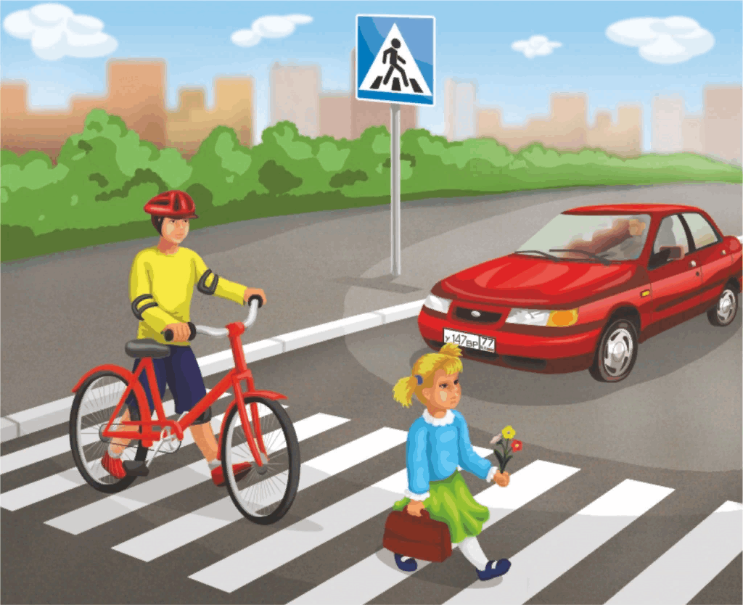
По переходу только пешком!
Если вам надо прейти дорогу:
Сойдите с велосипеда (самоката) и везите его рядом с собой!

Slide 14

Даже если машина остановилась, будь осторожен!
Убедись, что все водители увидели тебя и пропускают!

Slide 15
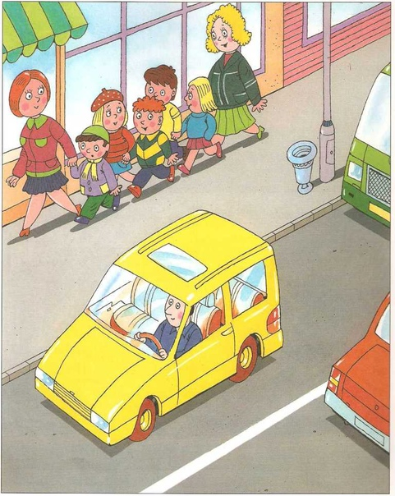
По проезжей части бегут автомобили,
Тротуар – чтоб люди по нему ходили!

Slide 16

Делаем ребятам
Предостережение:
Выучите срочно
ПРАВИЛА ДВИЖЕНИЯ,
Чтоб не волновались
Каждый день родители,
Чтоб спокойно мчались
Улицей водители!

Slide 17

Список используемой литературы:
Т.А. Шорыгина, Беседы о правилах дорожного движения. Издательство «ТЦ Сфера»,2016.
И.С. Батова,Развивающий игровой комплект Правила дорожного движения. Тематические задания для детей. Издательство «Учитель»
В оформлении использованы материалы сайта htt://ru.depositphotos.com
Кобзева, Т.Г. Правила дорожного движения: система обучения для дошкольников: учебник / Т.Г. Кобзева, И.А. Холодова, Г.С. Александрова – Волгоград : Учитель, 2012.

